Slide 1

6.6.1 域的特征
6.6.2 素域

Slide 2

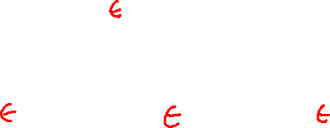
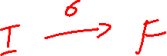
设F是一个域，e是F的壹，作映射：
σ：n→ne，n∈I。则：
1)σ是整数环I到F内的映射。
因为e∈F，所以ne∈F，故σ(I)⊆F。
2)σ是整数环I到F内的同态映射。
因为：
σ(m+n)=(m+n)e=me+ne=σ(m)+σ(n)，
σ(mn)=(mn)e=(me)(ne)=σ(m)σ(n)。

Slide 3

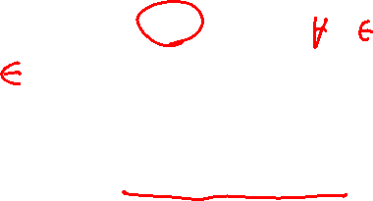
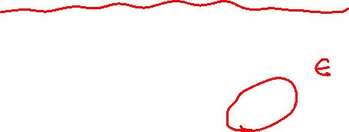
设N是σ的核，则N是I的理想。
从加法角度看N是I的子群，而I在加法下是循环群，由循环群的子群是循环群知，N是由某一元素生成的，设为p，则
N={np|n∈I}=pI
可设p≥0，p称为F的特征。
由N是σ的核知，对∀n∈N，σ(n)=0_{F}。特别地，p∈pI=N，故σ(p)=pe=0_{F}。
设n为乘法单位元e在加法下的周期。下面证明n=p，即p是乘法单位元e在加法下的周期。

Slide 4

1)当p=0时，N=pI={0}。故
σ(n)=0_{F} iff n∈N iff n=0=p。
即，e在F的加法群里面的周期是∞。
2)当p>0时，
σ(n)=ne=0_{F} iff n∈N
iff n=pk，k∈I
iff p|n
再由σ(p)=pe=0_{F}，知 n|p。
因此，n=p。这就是说，e在F的加法群里面的周期是p。

Slide 5

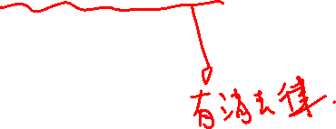
域F的特征p或等于0或是一个质数。
证明：只需证若F的特征p≠0，则p一定为质数。
用反证法。设p不是质数，则
p=hk，1<h<p，1<k<p
因此，pe=(hk)e=(he)(ke)。而pe=0_{F}。
因为域中无零因子，所以或he=0_{F}或ke=0_{F} ，但这和e的周期为p矛盾。

Slide 6

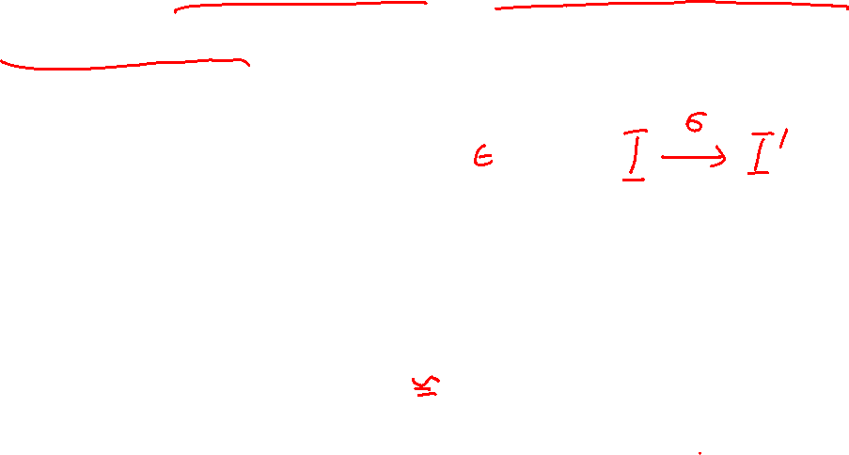
定理6.6.2 设p为质数或等于0，特征为p的任意域F包含R_{P}为其最小子域。
证明：设e是F的壹，作映射σ同前：
σ：n→ne，n∈I 。
令I’为I在F内的同态映象：
I’=σ(I)={ne|n∈I}，
则I’为环，I～I’，且同态核N=pI。故，
I∕pI ≅ I’。

Slide 7


若F的特征p为质数， 往证F包含R_{P}为其最小子域。
因p为质数，所以 I/pI=R_{P}是一个域。
由I/pI ≅ I’，知I'是域，因此是F的子域。
任取F的子域F’，则F’必然包含e及其任意整数倍，即，必然包含 I'，所以I'是F的最小子域。
即，F包含和R_{p}同构的I'为其最小子域。

Slide 8
现在用1代表F的壹：e=1，用整数n代表ne。
特征是质数p时，mod p合同的整数代表F的同一个元素，R_{p}的元素写作0，1，…，p-1，则抽象地看，R_{p}与I'一样 。这样，特征为p的域便包含R_{p}为其最小子域。

Slide 9

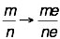

若F的特征p为0，往证F包含R₀为其最小子域。
由p=0，知σ的核pI=0I={0}，所以
I/pI={…, {-1}, {0}, {1}, …}，
显然I/pI ≅ I，而I / pI ≅ I’，故I’ ≅ I。
I’还不是一个域，故扩充σ: , (n≠0)
往证σ为有理域R₀到F内的一个同态映射。
Notes:
要证R0是F的子域，这样考虑：因为I’ ≅ I，但是I不是域，I’也不是域，我们扩充I为R0，而R0是域。即证有一个同态映射，使得R0∼R0’，则R0’是F的子环。如果还能证得R0≅R0’，则R0是F的子域.

Slide 10
先证σ为有理域R₀到F内的一个映射。
若h/k=m/n，则hn=km，因此，
(hn)e=(km)e，即
(he)(ne)=(ke)(me)，
因k≠0，n≠0，F的特征p为0，所以
ke≠0_{F}，ne≠0_{F}，
故，he/ke=me/ne，这就是说，由σ所规定的m/n的映象由m/n唯一确定，而与这个有理数的表示方法无关。
Notes:
在h/k=m/n的情况下， he/ke=me/ne，所以不会出现一对多的情况，是一个映射。

Slide 11
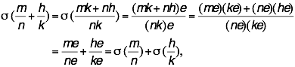
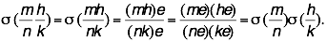
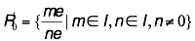
再证σ为同态映射。
因此若令 ，则
R₀ ∼ R₀’

Slide 12

证σ是R₀到其映象R₀’的同构映射，故R₀’是域，因此是F的子域。
证法一：R₀是一个域而σ不是把它的所有元素映到0，所以，由教材204页习题6.5-6，R₀ ≅R₀’。
证法二：再证明σ是1-1映射即可。因σ是R₀到R₀’上的映射，只需证若h/k ≠ m/n，则he/ke ≠ me/ne。
反证。设h/k ≠ m/n，而he/ke = me/ne。则(he)(ne)=(ke)(me)，故，(hn)e = (km)e，即
(hn)e - (km)e=0_{F}，亦即(hn-km)e=0_{F} ，由F的特征p为0，知hn-km=0，所以hn=km，h/k = m/n，与h/k ≠ m/n，矛盾。

Slide 13

F的任意子域要包含e，e的整数倍及其商，即包含R₀’，所以，F包含和R₀同构的R₀’为其最小子域。
现在用1代表F的壹：e=1，用整数n代表ne。 用有理数m/n代表me/ne。这样，抽象地看，R₀’与R₀一样。特征为0的域便包含有理域R₀为其最小子域。证毕。
R_{P}称为最小域或素域，其中，p为0或质数。
例：实数域、复数域以R₀为其最小子域。
Notes:
R0即有理数域。

Slide 14
F
I
0’

Slide 15

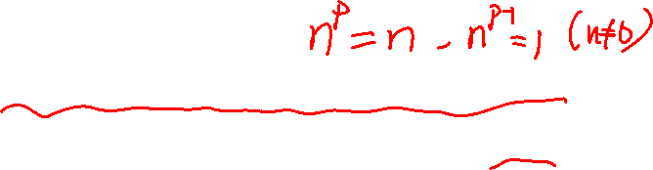
设n是任意整数，a∈F，若用1代表F的壹：e=1，用整数n代表ne，则na有两种意思：
1)可以看作是a的n倍，
2)可以看作是F中两个元素的乘积。
结果都等于(ne)a。
结论1：
p是质数时，任意非零元素在F的加法群中的周期等于p；
p=0时，任意非零元素在F的加法群中的周期等于∞。
Notes:
考虑a的周期：因为na=(ne)a，因为p是e的周期，所以有(pe)a=0，即pa=0。p为质数时，没有因子，所以a的周期也为p。

Slide 16
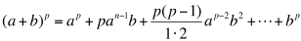
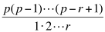
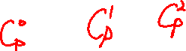
结论2：设F的特征是质数p，则
(a+b)^{p}=a^{p}+b^{p}
证明：由二项式定理，
系数 都是整数。除了两端的a^{p}和b^{p}，中间各项的系数中r都小于p，所以分子上的p不可能在约分中消掉，因而中间各项的系数是p的倍数。
因此(a+b)^{p}=a^{p}+b^{p}。

Slide 17
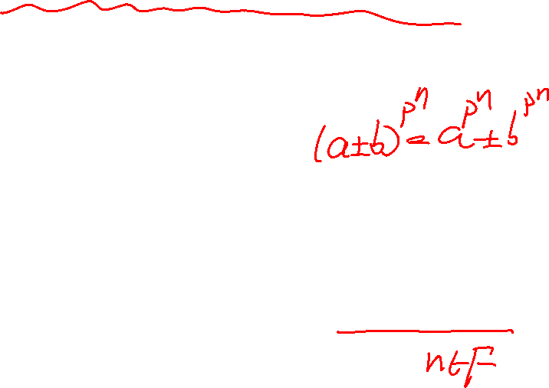
结论3 设F的特征是质数p，则(a-b)^{p}=a^{p}-b^{p}
证明：令c=a-b。由结论2
a^{p}=(c+b)^{p}=c^{p}+b^{p}=(a-b)^{p}+b^{p}，
从而(a-b)^{p}=a^{p}-b^{p}。
结论4 设F的特征是质数p，则
结论5 设F的特征是质数p，则
结论6 设F的特征是质数p，n不是p的倍数，则 ----Fermat小定理。

Slide 18


结论5：
取a₁, …, a_{n}皆为1，得：
n不是p的倍数，即作为F中的元素非0，则消去n：

